Slide 1

Data Description
Séance 4
M. Kachour

Slide 2
Résumés numériques des données d’une variable
Il existe plusieurs indicateurs qui permettent de résumer les données d’une variable :
Les indicateurs de position
Les indicateurs de dispersion
Les indicateurs de forme

Slide 3
Note

Slide 4
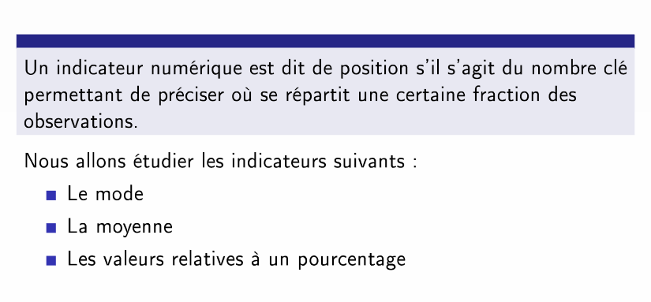
Les indicateurs de position

Slide 5
Note

Slide 6
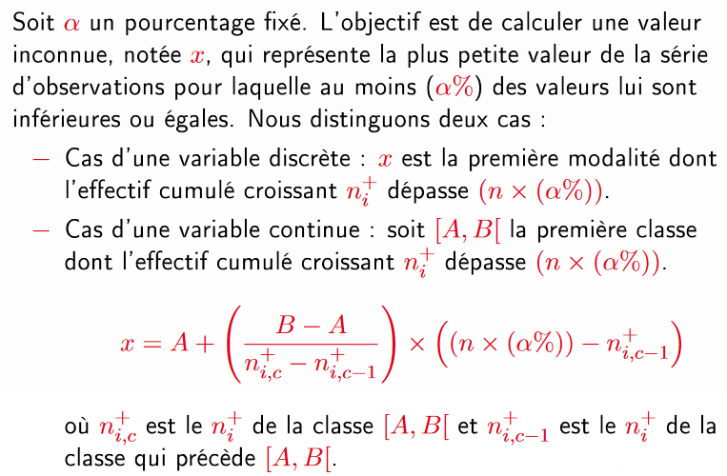
Les indicateurs de position – les valeurs relatives à un pourcentage
On peut calculer ces valeurs (en appliquant la même technique) lorsque les données sont issues d’une variable qualitative ordinale

Slide 7
Note

Slide 8
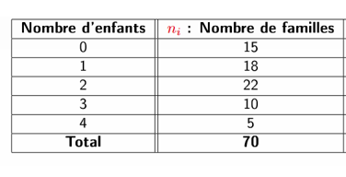
Exemples – Calcul des quartiles
Exemple 1 : les données ci-dessous représentent la répartition de 70 familles d’un village selon le nombre d’enfants (moins de 18 ans)
Calculer les quartiles associés à ces données.

Slide 9
Note

Slide 10
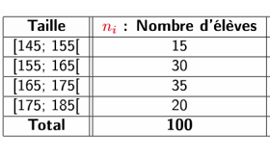
Exemples – Calcul des quartiles
Exemple 2 : les données ci-dessous représentent la taille de 100 élèves / membres d’un club de sport
Calculer les quartiles associés aux données.

Slide 11
Note

Slide 12
Note

Slide 13
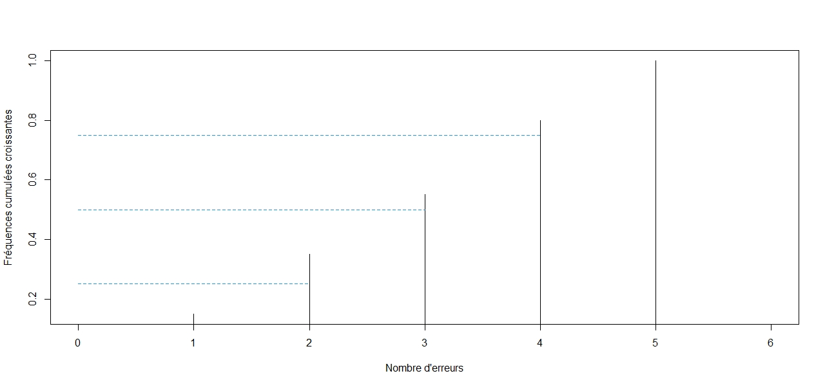
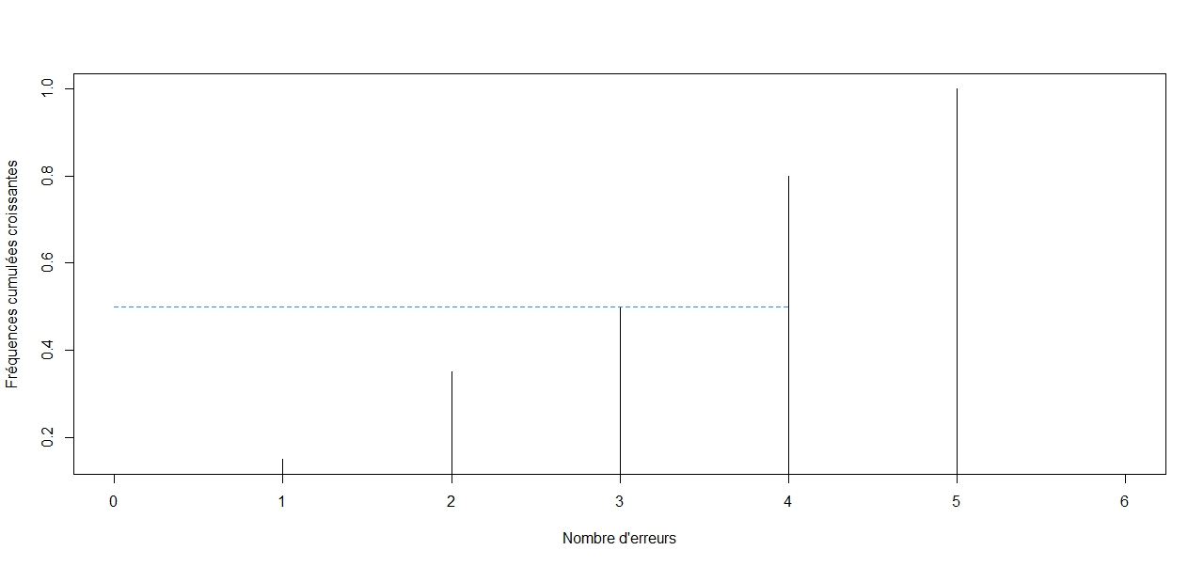
Les valeurs relatives à un pourcentage – Graphiquement
Médiane

Slide 14
Note

Slide 15
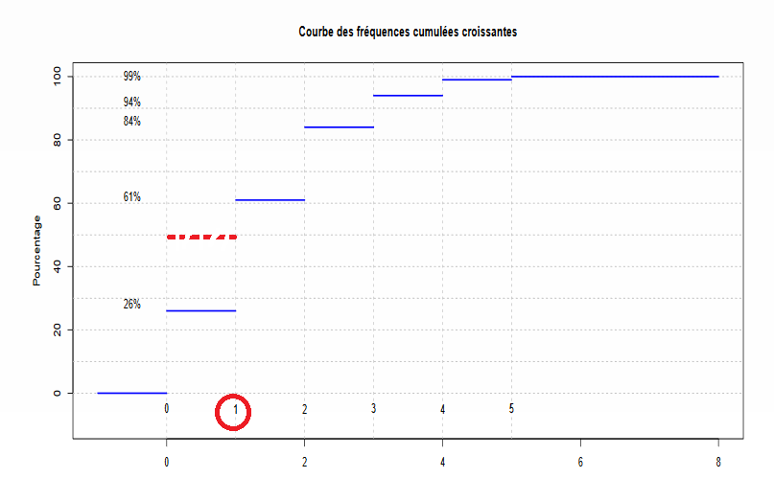
Les valeurs relatives à un pourcentage – Graphiquement

Slide 16
Note

Slide 17
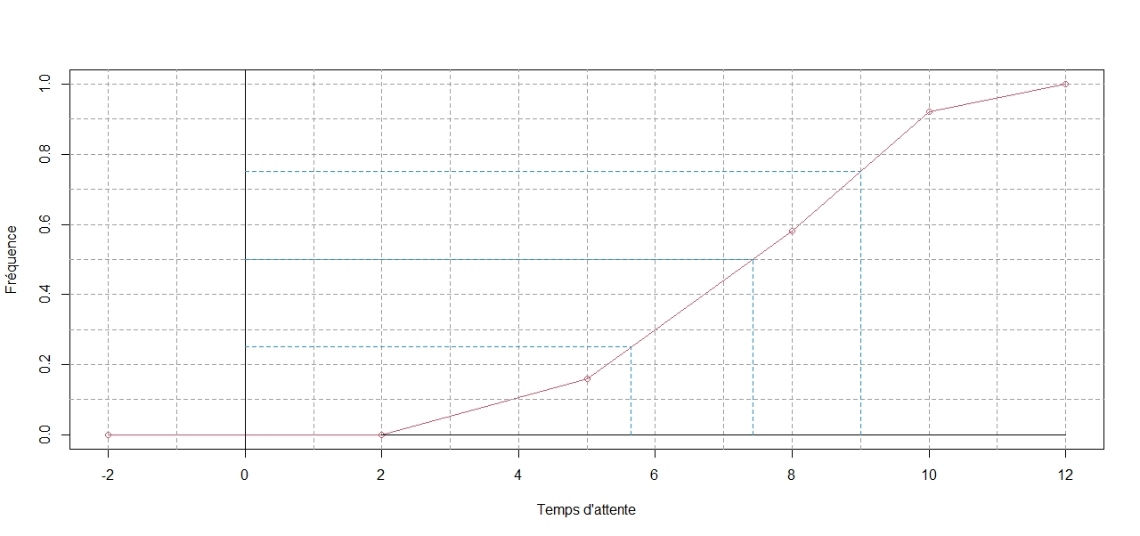
Les valeurs relatives à un pourcentage – Graphiquement

Slide 18
Note

Slide 19
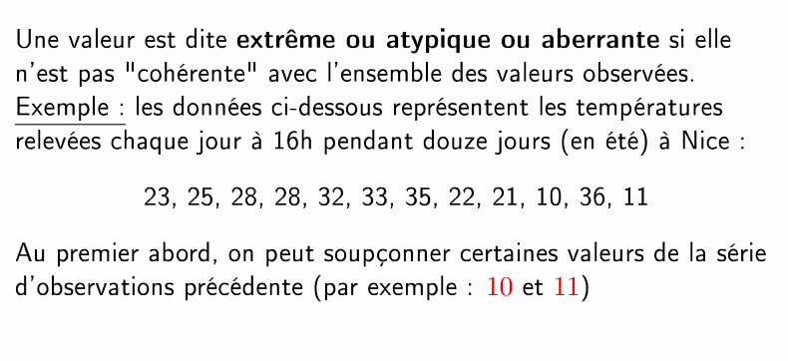
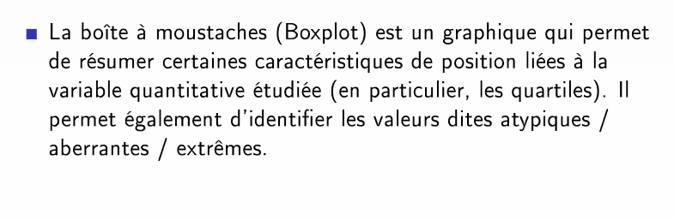
La boîte à moustaches – détection de l’existence de valeurs aberrantes
Cet outil n’est pas faisable si les données sont issues d’une variable qualitative

Slide 20
Note

Slide 21
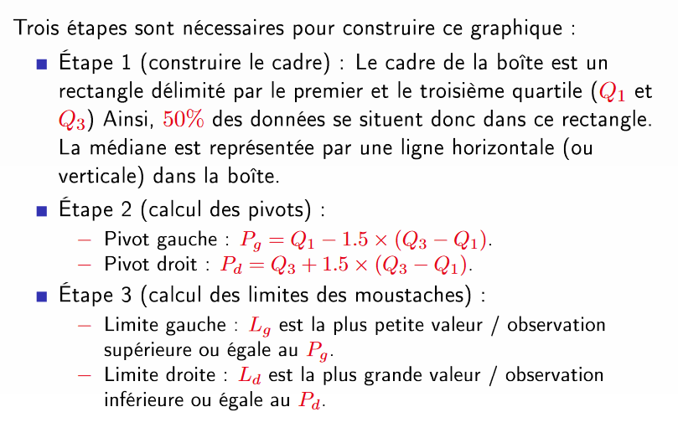
La boîte à moustaches – construction

Slide 22
Note

Slide 23
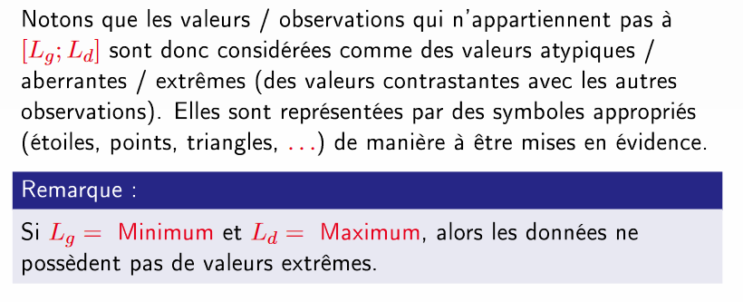
La boîte à moustaches – construction

Slide 24
Note

Slide 25
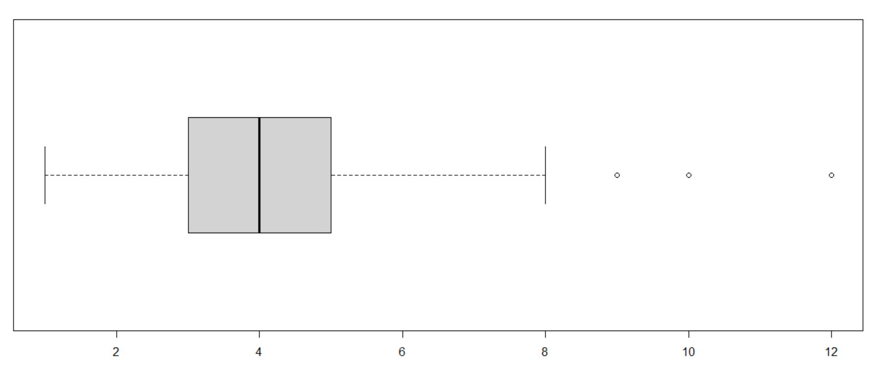
La boîte à moustaches – construction

Slide 26
Note

Slide 27
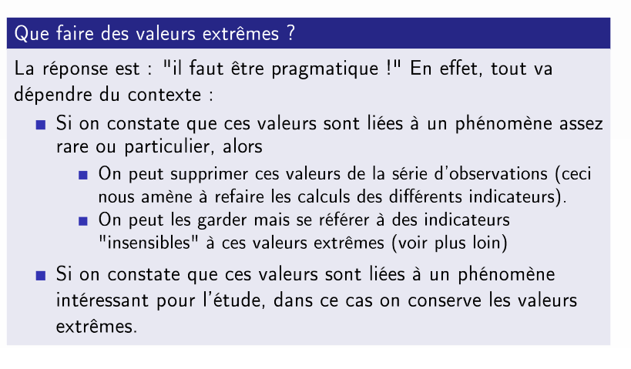
Remarque

